Slide 1
Räägime rahast
Nimi
Amet
Organisatsioon
Notes:
Nipid:
Arvesta sihtrühmaga – kõnekeele ja näidete valimisel
Tutvusta end
Räägi enda tööst
Hoia põnevust
Praktilised näited enda elust
Kaasa õpilasi (slaididel üleskutse)
Notes (märkmed) sektsioonis on kirjeldatud, millest slaidi juures võiks rääkida.
Tutvustuseks räägi:
Enesetutvustus. Positsioon ja millega tegelen. (Huvipakkuvamad on isiklikud lood. Võid meenutada, millised on sinu esimesed kokkupuuted rahaga/eredamad seigad)
Üleskutse: Tänases tunnis saame kõik koos mõelda – seega rääkige julgelt kaasa.

Slide 2
Millest räägime?
Milline on rahatark inimene? Milline on mitte rahatark inimene?
Miks on rahatarkus oluline?
Mis on eelarve? Kuidas eelarvet pidada?
Kuidas koguda ja miks on kogumine hea?
Harjutus
Notes:
Tutvusta kuulajatele, milliseid teemasid/küsimusi käsitlema hakkad.
Täna räägime sellest, millised sammud aitavad meil jõuda oma unistuste täitumiseni. Keskendume neljale teemale – planeerimine, eelarve, säästmine ja kogumine ning nõu pidamine endast targematega.

Slide 3
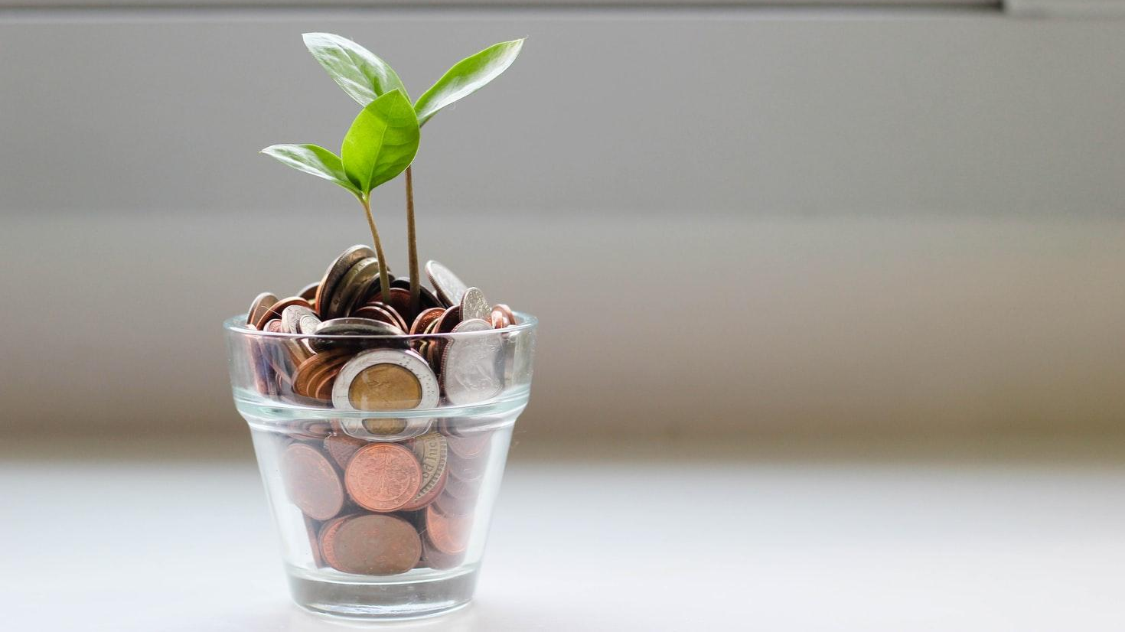
Mis iseloomustab rahatarka inimest?
Notes:
CTA: Küsi auditooriumilt. Head vastused on käitumist kirjeldavad – nt. rahatargal inimesel on iga kuu lõpus kontoseis suurenenud jne.
INTRO: Selleks, et elada muretut ja valikuterohket elu, on oluline rahaga targalt ümber käia.

Slide 4
Rahatark inimene
Inimene, kellel on plaan kuidas raha kasutada
Inimene, kes teab täpselt, mille peale tema raha kulub
Inimene, kes suudab osa rahast kõrvale panna ehk koguda
Inimene, kes oskab võrrelda erinevate toodete hindasid ja teha parim otsus
Inimene, kes teab kui palju tal on raha ja seda, mille jaoks tal raha vaja on
Inimene, kes saab hakkama ootamatute olukordadega
Notes:
Rahatargal inimesel ei pea alati olema palju raha. Rahatark inimene on hoopis see, kes oskab planeerida oma raha kasutamist igapäevaselt ning kes saab hakkama ootamatutes olukordades. Näiteks läheb teie koolikott katki ja vanemad peavad kiiresti uue koti ostma.

Slide 5
Mitte rahatark inimene
Inimene, kes võlgneb kellelegi raha
Inimene, kes tahab võlast lahti saada kuskilt raha laenates
Inimene, kes kulutab kõik enda raha ära ja ei mõtle rahaasju läbi
Inimene, kes ei kogu raha
Notes:
Näiteks saate vanematelt nädala taskuraha, aga poes raiskate selle ühe korraga ära ja terve ülejäänud nädala ei ole teil enam midagi alles.

Slide 6
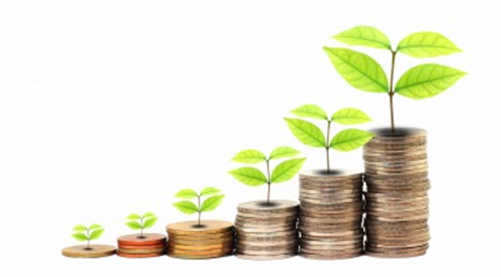
Rahatarkus tagab
Kindlustunde
Meelerahu
Vabaduse
Paremad suhted lähedastega
Valikute rohkuse
Täidetud unistused

Slide 7
Kuidas täita enda unistusi?
Pea nõu endast vanematega
Kogumine
Eelarve
Planeerimine
Notes:
Täna räägime sellest, millised sammud aitavad meil jõuda oma unistuste täitumiseni. Keskendume neljale teemale – planeerimine, eelarve, säästmine ja kogumine ning nõu pidamine endast targematega.

Slide 8
UNISTUSTE TREPP
4. Pea nõu endast vanematega
3. Kogu raha
2. Pea eelarvet
1. Sea eesmärgid
Notes:
Esimene samm unistuste täitmise poole on plaani paika panemine.
CTA: Võiks küsida, et millest nad unistavad? Mille nimel tahaksid koguda/koguvad?
Näiteks tahate koguda uue lego/tõuks/telefon komplekti ostmiseks, aga hetkel teil veel piisavalt raha ei ole. Sellega aitab meid plaani tegemine.

Slide 9

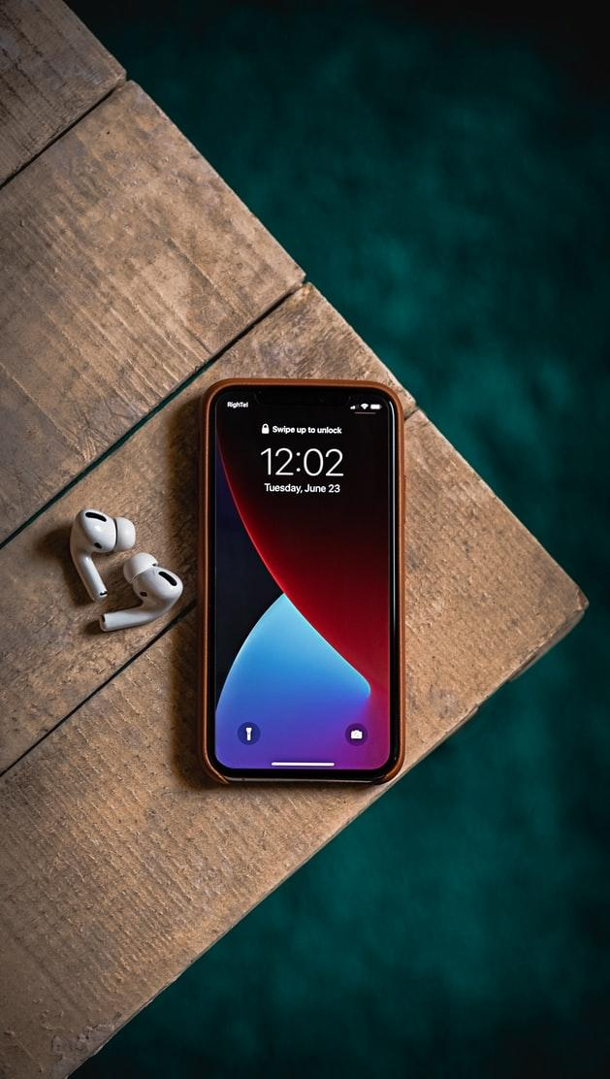
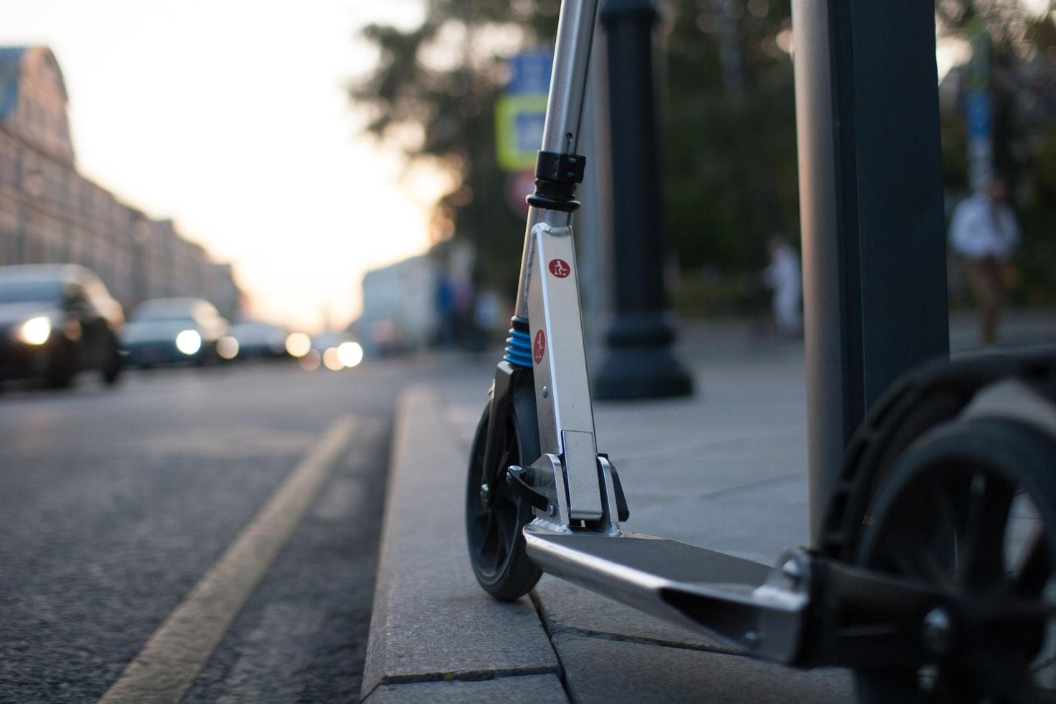
Unista!
Notes:
CTA: Palu lastel mõelda ühe unistuse peale ja seejärel palu see neil panna päevikusse kirja. (2 minutit) ja kui õpilased on kodus Vision boardi ette valmistanud, siis palu neil pinginaabriga arutada 2 min, et mille jaoks nad koguvad.
Selgita, miks on eesmärgi kirjapanemine hea. See aitab endale meelde tuletada, mille jaoks on targalt rahaga ümber käia.
NOTE: Kui eesmärk on kirjas, on parem luua planeerimise ja soovide vahel seost.

Slide 10
UNISTUSTE TREPP
2. Pane kirja, kui palju on sul raha
Notes:
Kui plaan on paigas, on aeg astuda järgmisele astmele – panna kirja, kui palju on sul raha.
Sellega aitab meid eelarve koostamine.

Slide 11
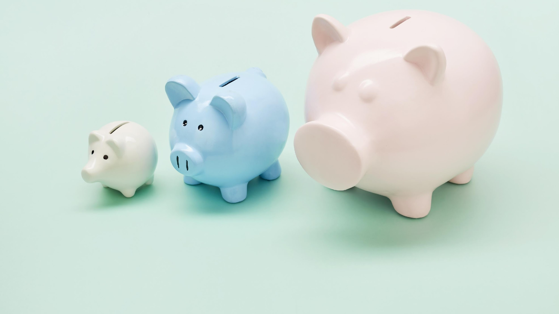
Eelarve=rahaline plaan
Notes:
Saame koos teada, mis on eelarve.
CTA: Kas keegi oskab pakkuda?
Selgitus: Eelarve on plaan, kuhu me märgime raha, mis me saame ja raha, mille eest midagi ostame.
Näiteks: Saame koostada eelarve sünnipäeva pidamiseks või hoopis kuidas vanemate antud taskuraha kasutada.
CTA: Palu tõsta käed neil, kes on proovinud eelarvet pidada. Suure tõenäosusega üksikud õpilased. Siinkohal julgustada vanemate abi kasutama ja tulevase taskurahaga proovida eelarvet koostada. Kasvõi poodi minekul.

Slide 12
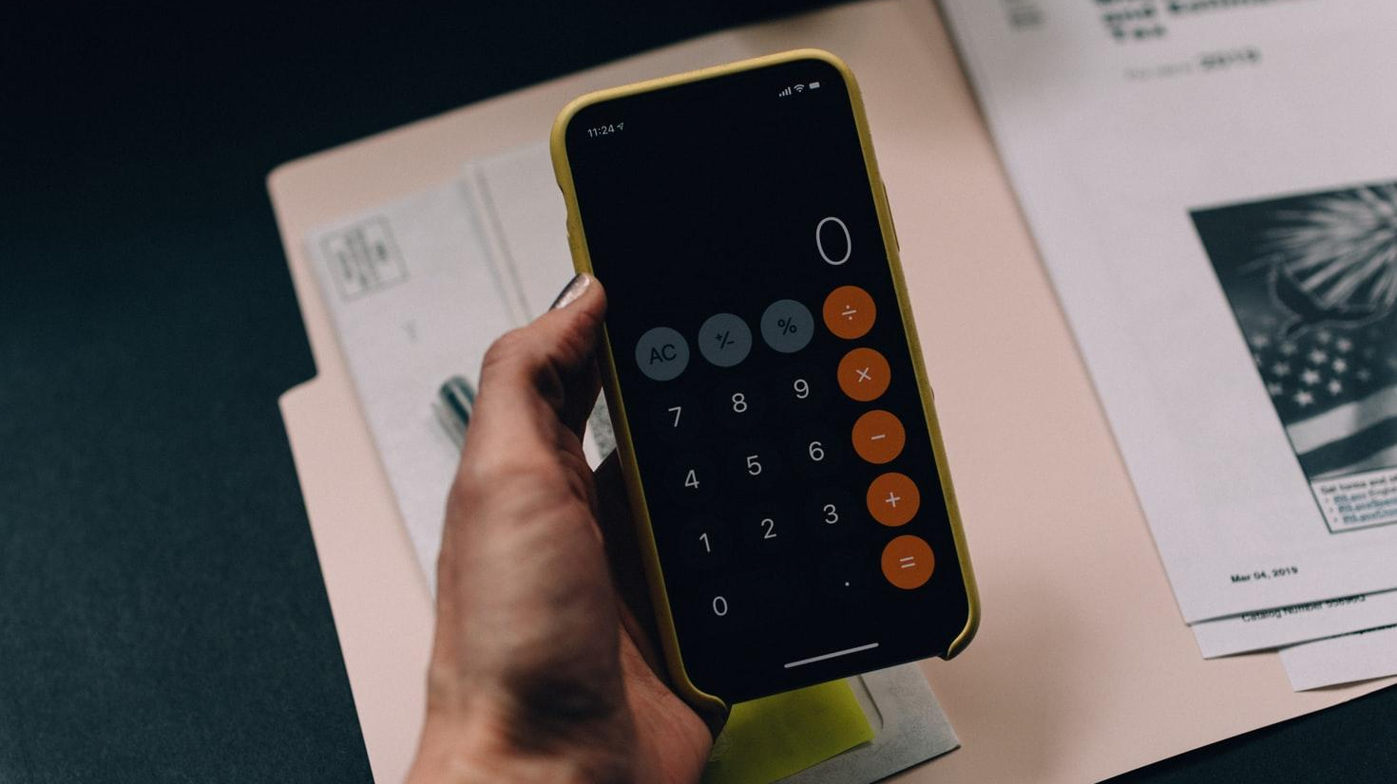
Miks on eelarve koostamine oluline?
Notes:
Miks on eelarve koostamine oluline?
Eelarve annab teile vaate teie sissetulevast rahast ja väljaminevast rahast, ning selle kaudu saate tagada endale tagavara nende asjade jaoks, mis on just teile olulised ja vajalikud.
Eelarve koostamine on sissetuleva ja väljamineva raha tasakaalus hoidmine. Oluline on jälgida, et kulutused ei ületaks sissetuleva raha summat. Kui kontrollite oma raha ja ei kuluta seda liialt, jätkub teil raha ka kogumiseks.

Slide 13
Kolm viisi eelarve koostamiseks
Erinevad pangakontod
Märkmik
Ümbrikud
Notes:
Kuidas planeerida oma rahaasju? Vaatame koos kolme võimalust: märkmikud, ümbrikud, pangakontod
Raha saate planeerida, kui avate vanemaga koos pangakonto ja panete osa raha sinna seisma. Kaardiga saate kulutada raha ‘’soovide’’ kategooria jaoks nagu näiteks karastusjoogi ostmine või kinopiletid ja ülejäänud raha jätta kontole kogumiseks.
Märkmikusse saate iga kuu kirjutada kui palju te olete raha saanud ja kui palju olete kulutanud. Siis saate teada, kuidas uuel kuul rahaga ümber käia. Kas saate koguda või kulub sellel kuul kogu vaba raha ära?
Samuti saate raha jagada erinevate ümbrikute sisse, millel on igaühel oma nimi. Näiteks toit, vaba aeg sõpradega ja kogumine. Iga kord, kui saate raha, jagate selle erinevate ümbrikute vahel ära ja nii on rahaasju kergem planeerida.
CTA: Huvi korral arutage võimalusi oma vanematega ja leidke enda lemmik variant.

Slide 14

Harjutus
Arutlege gruppides (4-5 inimest):
Mille peale teie oma taskuraha kulutate?
Notes:
Ca 3 min
Vastavalt sihtrühmale reguleerida slaidi sisu.

Slide 15
UNISTUSTE TREPP
3. Kogu väikeste summade kaupa
Notes:
Järgmine trepi aste räägib kogumisest.
CTA: Palu vanematel teha endale kogumishoius või muretseda rahakassa kuhu saaksid hakata väikeste summade kaupa koguma.

Slide 16

Vaba raha
Mida tähendab vaba raha?
Mida vaba rahaga teha, kus seda hoida?
Pea meeles, et ka kõrvale pandud raha on endiselt Sinu raha.
Notes:
See raha, mis sa saad kas vanematelt, vanavanematelt või sünnipäevaks on sinu vaba raha. Soovitus on panna igast saadud summast pisike osa rahakassasse või oma kogumishoiusele. Kui sul on juba pangakaart, siis kogumishoius on selline pangakonto, millel ei ole tavaliselt pangakaarti, seega saad sellele pangaarvele raha koguda. Raha kogumine viib teid ühe sammu võrra lähemale teie unistustele.
NT: Kui sul on raha näiteks 5 eurot, tuleks mõelda, mida selle rahaga peale hakata. Kas kulutada jäätisele ja limonaadile või hoopis osta seekord ainult jäätis ja panna osa rahast rahakassasse/kogumishoiusele
Mida rohkem otsustate rahakassasse/kogumishoiusele raha panna, seda suurem on kogutud raha hulk. Saate proovida enda kassa seisu üle vaadata iga kuu lõpus. Saate kirja panna kui palju oli kassas/hoiusel kuu alguses raha ja siis kui palju on kuu lõpus. Siis te näete ise ka kui tublisti te olete kogunud ja samuti näete, millise summa olete kokku kogunud ja ehk saate osta kogutud raha eest juba oma eesmärgi täita.

Slide 17
Kas raha kasvab puu otsas?
Kuhu vanemate raha kulub?
Notes:
PERE KONSEPTSIOON – mõtleme korra kahe täiskasvanud inimese peale. Nad saavad sama palju palka, aga kasutavad raha erinevalt.
KÜSIMUS: Kas olete perega arutanud pere eelarve üle? Et millele peavad teie vanemad igakuiselt raha kulutama?
Tutvusta kategooriaid, millele täiskasvanud igakuiselt peavad kulutama ja too näiteid. Tervis – näiteks hambaarst, vajadusel ravimid; Toit – teie pere toidule, väljas söömisele; Transport – bussi- või rongipiletid, autoga seotud kulud.
Tavaliselt maksavad teie vanemad kõige rohkem raha oma palgast ära kodu ja toidu peale. Selleks, et saaks teha ka lõbusaid tegevusi, tuleb raha kasutamist planeerida, et saaks koguda raha toredate tegevuste tegemiseks.
Raha puu otsas ei kasva, aga kui selle kasutamist targasti planeerida, saab korda saata palju toredaid asju. Järgmine kord, kui vanematega poodi lähete, saate koos arutada, kuidas raha kasutamist planeerida saaksite.
CTA: Soovitan Teil vanematega oma pere ühe kuu eelarve koos planeerida, tee vanematele ettepanek, et soovid järgmisel kuul pere eelarvet koos nendega teha. Arutada vanematega, mille jaoks pere kogub jne.

Slide 18
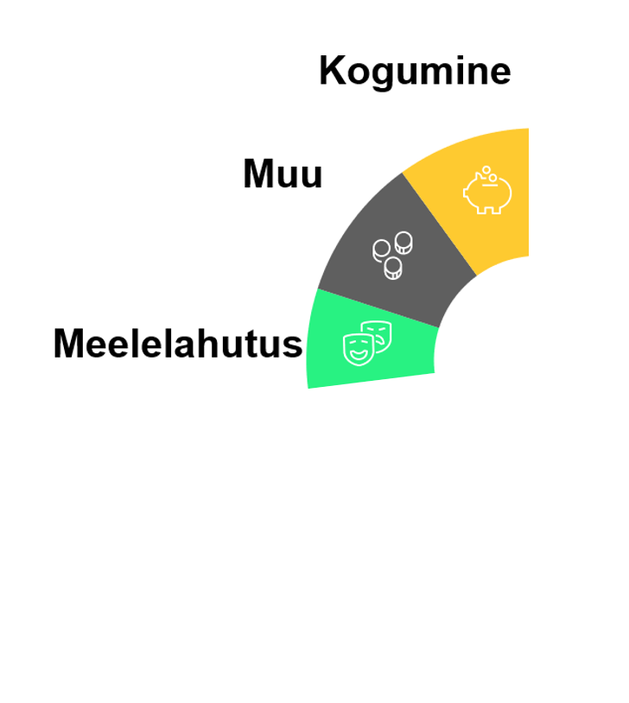
Kuhu Sinu taskuraha kulub?
Notes:
Näita, mille peale kulub vanematel raha ehk kolmveerand ringist. Vs kulutused, mida noorena ei ole – hea põhjus miks juba koguda
Ka pangakontol olev raha ei ole lihtsalt numbrid, vaid keegi on selle tööga välja teeninud.

Slide 19
UNISTUSTE TREPP
4. Pea nõu endast vanematega
Notes:
Viimasel trepiastmel on soovitus rääkida täiskasvanud ja tarkade inimestega. Näiteks oma vanematega ja uurida nende käest, kuidas targalt rahaga ümber käia.

Slide 20
Ohud
Ära jaga oma PIN-koodi ja ära hoia PIN-koodi rahakoti vahel.
Ära sisesta oma PIN koode kui sulle on helistatud ning seda palutakse teha
Kui juhtub, et kaotad oma pangakaardi ära, siis anna oma vanematele sellest kohe teada.
Ära räägi sõpradele kui palju sul raha täna kaasas/kodus on.
Hoia oma raha ja pangakaarti alati rahakotis, mitte taskus.
Ära vasta võõrastele numbritele (palu saata sõnum)
Ära kliki sõnumites kahtlastele linkidele.
Notes:
1. Punkti juures võiks selgitada, et miks on oluline kaart kohe kinni panna või vanematele teada anda.

Slide 21
Soovitused
Sea endale eesmärk – mille jaoks kogud? Kirjuta või joonista oma unistused ka paberile, et näeksid kui kaugel sa oma unistusest oled.
Leia võimalusi kuidas taskuraha teenida – küsi vanematelt, kas saad näiteks abistada kodutöödega.
Kuluta seda raha, mis jääb säästmisest järele, mitte vastupidi.
Alusta kogumist ja pane igalt sissetulevalt summalt kõrvale väike summa.
Kui saad poes tagasi sente, pane need kassasse.
VÄLJAKUTSE ALUSTAMISEKS – leia endale sõber, kellega koos alustada kogumist (koos on lihtsam ja toredam – saate jagada ka üksteisele nippe)
Notes:
Anna kuulajatele veidi aega, et nad valiksid ühe soovituse, mida nad soovivad praktiseerida.
CTA: Võid paluda mõnel õpilasel jagada, mida tema proovib teha.

Slide 22

Paneme teadmised proovile!
Kahoot! Viktoriin
Mine Kahoot.it
Notes:
Uuri enne tundi õpetajalt, kas õpilastel on võimalik Kahooti mängida oma telefonides või paari peale.
IGA PANK TEEB OMA KAHOOTI KONTO JA LISAB SIIA INFO.
Kahoot on ettevalmistatud Pangaliidu kontole:
Kuidas ümber tõsta? Vajutad lingile, palub Kahooti sisse logida. Logid enda paroolidega ja siis kui avaneb, siis vajutad dublicate ja ongi olemas.
Kahoot:
Räägime rahast: 4-6 klassid, Eesti Pangaliit.
https://create.kahoot.it/share/raagime-rahast-4-6-klassid-eesti-pangaliit/f80b7dbe-469b-45cc-98d5-1d3ffa5794b2

Slide 23
Küsimusi?
Aitäh kuulamast!
Toimeta oma rahaga nutikalt!

